Slide 1
Презентация к лабораторной работе 5
Простейший шаблон Ду нашсименту Висенте Феликс.

Slide 2
Информация

Slide 3
Докладчик
:::::::::::::: {.columns align=center} ::: {.column width=“70%”}
Ду нашсименту Висенте Феликс
Студент 3-го курса
Группа НКНбд-01-20
Российский университет дружбы народов
1032199092
https://github.com/kpatocfelix

Slide 4
Вводная часть

Slide 5
Актуальность
Модель хищник-жертва – это особая взаимосвязь хищника с жертвой, в результате которой выигрывают оба. Выживают наиболее здоровые и приспособленные особи к условиям среды обитания, т.е. все это происходит благодаря естественному отбору. В той среде где нет возможности для размножения. Модель Лотки-Вольтерры — модель взаимодействия двух видов типа «хищник — жертва», названная в честь её авторов, которые предложили модельные уравнения независимо друг от друга. Такие уравнения можно использовать для моделирования систем «хищник — жертва», «паразит — хозяин», конкуренции и других видов взаимодействия между двумя видами.

Slide 6
Цели и задачи
Научиться работать с OpenModelica и julia
Построить график зависимости численности хищников от численности жертв
Построить графики изменения численности хищников и численности жертв при заданных начальных условиях
Найти стационарное состояние системы

Slide 7
Задачи
Вариант № 23
$$\left\{\begin{matrix}\frac{dx}{dt}=−0.38x\left(t\right)+0.037x\left(t\right)y\left(t\right) \\ \frac{dy}{dt}=0.36x\left(t\right)−0.035x\left(t\right)y\left(t\right)\end{matrix}\right.$$
Постройте график зависимости численности хищников от численности жертв, а также графики изменения численности хищников и численности жертв при следующих начальных условиях: x₀=4, y₀=14. Найдите стационарное состояние системы.

Slide 8
Объект и предмет исследования
Модель гармонических колебаний
Язык программирования Julia
Система моделирования Openmodelica

Slide 9
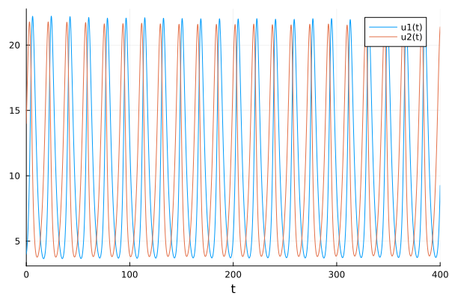
задания
julia
1.1 using Plots using DifferentialEquations a = 0.38 b = 0.36 c = 0.037 d = 0.035 x0 = 4 y0 = 14 function F(du, u, p, t) x, y = u du[1] = -a*u[1] + c*u[1]*u[2] du[2] = b*u[2] - d*u[1]*u[2] end v0 = [x0, y0] tspan = (0.0, 400.0) prob = ODEProblem(F,v0,tspan) sol = solve(prob) X = [u[1] for u in sol.u] Y = [u[2] for u in sol.u] T = [t for t in sol.t] plt = plot( layout=(1,2), dpi=300, legend=false) plot!( plt[1], T, X, title="решение уравнения", color=:blue) plot!( plt[2], X, Y, label="Фразовый портрет", color=:blue) savefig("lab5-1.png")
Рисунок 3
Рисунок 3
1.2 using Plots using DifferentialEquations a = 0.38 b = 0.36 c = 0.037 d = 0.035 x0 = 4 y0 = 14 function F(du, u, p, t) x, y = u du[1] = -a*u[1] + c*u[1]*u[2] du[2] = b*u[2] - d*u[1]*u[2] end v0 = [x0, y0] tspan = (0.0, 400.0) prob = ODEProblem(F,v0,tspan) sol = solve(prob) X = [u[1] for u in sol.u] Y = [u[2] for u in sol.u] T = [t for t in sol.t] plot(sol) savefig("lab5-2.png")
Рисунок 4

Slide 10
2.OMEDIt
model lab51 parameter Real a = 0.38; parameter Real b = 0.36; parameter Real c = 0.037; parameter Real d = 0.035; parameter Real x0 = 4; parameter Real y0 = 14; Real x(start = x0); Real y(start = y0); equation der(x) = -a*x + c*x*y; der(y) = b*x - d*x*y; annotation(experiment(StartTime = 0, StopTime = 400, Tolerance = 1e-6,Interval = 0.1)); end lab51;
В этой модели x – число жертв, y - число хищников. Коэффициент a описывает скорость естественного прироста числа жертв в отсутствие хищников, с естественное вымирание хищников, лишенных пищи в виде жертв. Вероятность взаимодействия жертвы и хищника считается пропорциональной как количеству жертв, так и числу самих хищников (xy). Каждый акт взаимодействия уменьшает популяцию жертв, но способствует увеличению популяции хищников (члены -bxy и dxy в правой части уравнения).
Рисунок 1
Рисунок 1
Рисунок 2
Рисунок 2

Slide 11
Итоговый слайд
СПАСИБО ЗА ВИНИМАНИЕ

